Slide 1
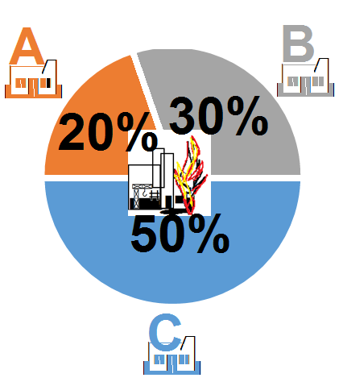
الفصل العاشر
مبدأ المشاركة
التأمين
تام 211 / 802
الصف: الثاني الصفحة:85-87
وزارة التربية والتعليم – الفصل الدراسي الثاني 2020-2021م

Slide 2
الأهداف
بعد الانتهاء من هذا الدرس ينبغي أن يكون الطالب قادرًا على أن:
1- يعرف مبدأ المشاركة.
2- يحدد شروط تطبيق مبدأ المشاركة.
3- يطبق مبدأ المشاركة.
4- يطبق مبدأ المشاركة في حالة شرط النسبية.
الدرس: مبدأ المشاركة. المقرر: التأمين تام 211/ 802
وزارة التربية والتعليم – الفصل الدراسي الثاني 2020-2021م

Slide 3
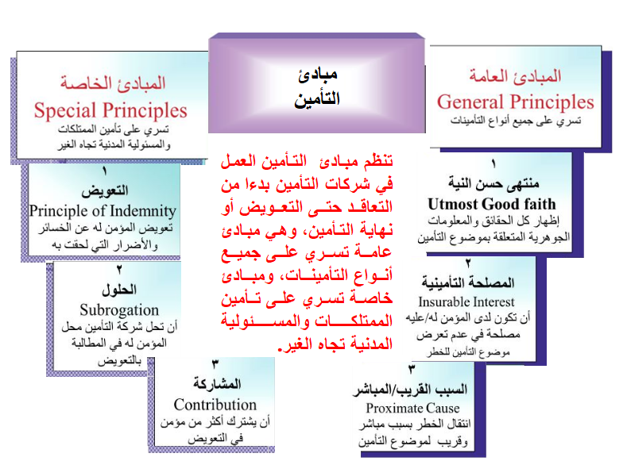
مبادئ التأمين
مبدأ المشاركة
تشترك شركات التأمين في تغطية موضوع التأمين ذو القيمة المرتفعة كالمصانع و المؤسسات والمشاريع الكبيرة ، وعند حدوث الخطر المؤمن ضده تشترك كل شركة تأمين في تعويض الخسائر والأضرار بنسبة تغطيتها في موضوع التأمين.
20%
%30
%50
الدرس: مبدأ المشاركة. المقرر: التأمين تام 211/ 802
وزارة التربية والتعليم – الفصل الدراسي الثاني 2020-2021م

Slide 4
شروط تطبيق مبدأ المشاركة
قبل تطبيق مبدأ المشاركة تتحقق شركة التأمين من توافر الشروط التالية:
اشتراك أكثر من شركة تأمين في تغطية نسبة مشاعة من موضوع التأمين دون تحديد جزء منه .
أن تشترك وثائق التأمين في كل موضوع التأمين و الخطر المؤمن ضده والشروط والأحكام والمدة.
إعلام كل شركة تأمين بأسماء شركات التأمين المشتركة في التغطية وحصتها في نسبة التغطية.
تدفع كل شركة تأمين مبلغ التعويض بحسب حصتها في مبلغ التأمين.
عدم تطبيق مبدأ المشاركة في تأمين الحياة.
الدرس: مبدأ المشاركة. المقرر: التأمين تام 211/ 802
وزارة التربية والتعليم – الفصل الدراسي الثاني 2020-2021م

Slide 5
حالات عملية
أمن تاجر على مصنعه البالغ قيمته مليون دينار بحريني ضد خطر الحريق والسرقة لمدة سنة، لدى شركات التأمين التالية:
%20
%30
مبلغ التأمين
شركة التأمين
200000
300000
200000 د.ب
A
300000 د.ب
B
500000 د.ب
C
500000
%50
200000 × 100 = 20%
1000’000
نسبة تغطية شركة التأمين A
300000 × 100 = 30%
1000’000
نسبة تغطية شركة التأمين B
500000 × 100 = 50%
1000’000
نسبة تغطية شركة التأمين C
الدرس: مبدأ المشاركة. المقرر: التأمين تام 211/ 802
وزارة التربية والتعليم – الفصل الدراسي الثاني 2020-2021م

Slide 6
حالات عملية
%25
20000
أمن صاحب مصنع أثاث على مصنعه البالغ قيمته 80000 بحريني ضد خطر الحريق والسرقة، لدى شركات التأمين أدناه، وقد تعرض المصنع لحريق بلغت خسائره 15000 د.ب.
مبلغ التأمين
شركة التأمين
60000
20000 د.ب
A
%75
60000 د.ب
B
20000 × 100 = 25%
80’000
نسبة تغطية شركة التأمين A
أو = 20000 × 15000 = 3750 د.ب
80000
حصة شركة التأمين A
في التعويض
15000 × 25% = 3750 د.ب
60000 × 100 = 75%
80’000
نسبة تغطية شركة التأمين B
أو = 60000 × 15000 = 11250 د.ب
80000
حصة شركة التأمين B
في التعويض
15000 × 75% = 11250 د.ب
الدرس: مبدأ المشاركة. المقرر: التأمين تام 211/ 802
وزارة التربية والتعليم – الفصل الدراسي الثاني 2020-2021م

Slide 7
8000
7000
حالات عملية
%40
%25
تعرضت شحنة ملابس على إحدى السفن للتلف بسبب تسرب زيوت مجاورة لها، وبلغت قيمة الخسارة 10000 د.ب علما بأن البضاعة مؤمنة لدى كل من شركة التأمين A بـ 8000 د.ب، وشركة التأمين B بـ 7000 د.ب، و شركة التأمين C بـ 5000 د.ب.
5000
%35
مجموع مبلغ التأمين = 8000 + 7000 + 5000 = 20000 د.ب
أو = 8000 × 10000 = 4000 د.ب
20000
8000 × 100 = 40%
20’000
نسبة تغطية شركة التأمين A
حصة شركة التأمين A في التعويض
10000 × 40% = 4000 د.ب
7000 × 100 = 35%
20’000
نسبة تغطية شركة التأمين B
أو = 7000 × 10000 = 3500 د.ب
20000
حصة شركة التأمين B في التعويض
10000 × 35% = 3500 د.ب
5000 × 100 = 25%
20’000
أو = 5000 × 10000 = 2500 د.ب
20000
نسبة تغطية شركة التأمين C
10000 × 25% = 2500 د.ب
حصة شركة التأمين C في التعويض
الدرس: مبدأ المشاركة. المقرر: التأمين تام 211/ 802
وزارة التربية والتعليم – الفصل الدراسي الثاني 2020-2021م

Slide 8
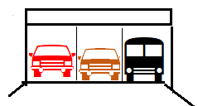
حالات عملية
أمن صاحب ورشة تصليح سيارات ورشته البالغ قيمتها 40000 بحريني ضد خطر الحريق والسرقة، لدى شركات التأمين التالية ، وقد تعرضت الورشة للسرقة حيث بلغت الخسارة 40% من قيمة الورشة.
10000
%25
مبلغ التأمين
شركة التأمين
10000 د.ب
A
30000 د.ب
B
30000
قيمة الخسارة= 40000 × 40% = 16000د.ب
%75
10000 × 100 = 25%
40’000
نسبة تغطية شركة التأمين A
أو = 10000 × 16000 = 4000 د.ب
40000
16000 × 25% = 4000 د.ب
حصة شركة التأمين A في التعويض
30000 × 00 = 75%
40’000
نسبة تغطية شركة التأمين B
أو = 30000 × 16000 = 12000 د.ب
40000
حصة شركة التأمين A في التعويض
16000 × 75% = 12000 د.ب
الدرس: مبدأ المشاركة. المقرر: التأمين تام 211/ 802
وزارة التربية والتعليم – الفصل الدراسي الثاني 2020-2021م

Slide 9
حالات عملية
أمن سمير على حياته لدى شركة التأمين A بمبلغ 10000 د.ب، والشركة B بمبلغ 15000 د.ب، وخلال مدة التأمين توفي سمير ، وطالب الورثة بمبلغ التأمين.
المبلغ المستحق للورثة
10000 + 150000 = 25000 د.ب.
لا يطبق مبدأ المشاركة في التأمين على الحياة، وعلى كل شركة تأمين أن تدفع كامل مبلغ التأمين للمستحق.
الدرس: مبدأ المشاركة. المقرر: التأمين تام 211/ 802
وزارة التربية والتعليم – الفصل الدراسي الثاني 2020-2021م

Slide 10
حالات عملية
توفي مؤمن عليه بسب حادث سيارة وقد حكمت المحكة بدية شرعية لورثته بـ 15000 د.ب، كما أكتشف الورثة أن المتوفي لديه وثيقة تأمين على الوفاة بـ 18000 د.ب.
المبلغ المستحق للورثة
15000 + 180000 = 33000 د.ب.
لا يطبق مبدأ المشاركة في التأمين على الحياة، وعلى كل شركة تأمين أن تدفع كامل مبلغ التأمين للمستحق.
الدرس: مبدأ المشاركة. المقرر: التأمين تام 211/ 802
وزارة التربية والتعليم – الفصل الدراسي الثاني 2020-2021م

Slide 11
التقويم
اضغط على مربع الإجابة الصحيحة في مايلي:
يعتبر مبدأ المشاركة من المبادئ العامة التي تطبق على تأمين الحياة.
خطأ
صح
الدرس: مبدأ المشاركة. المقرر: التأمين تام 211/ 802
وزارة التربية والتعليم – الفصل الدراسي الثاني 2020-2021م

Slide 12
2. يعتبر مبدأ المشاركة من المبادئ المنبثقة من مبدأ التعويض.
خطأ
صح
الدرس: مبدأ المشاركة. المقرر: التأمين تام 211/ 802
وزارة التربية والتعليم – الفصل الدراسي الثاني 2020-2021م

Slide 13
3. في مبدأ المشاركة تعوض كل شركة تأمين الخسارة كاملة.
خطأ
صح
الدرس: مبدأ المشاركة. المقرر: التأمين تام 211/ 802
وزارة التربية والتعليم – الفصل الدراسي الثاني 2020-2021م

Slide 14
4. تشترك شركات التأمين في تغطية نسبة مشاعة من موضوع التأمين في مبدأ المشاركة:
خطأ
صح
الدرس: مبدأ المشاركة. المقرر: التأمين تام 211/ 802
وزارة التربية والتعليم – الفصل الدراسي الثاني 2020-2021م

Slide 15
5. يمكن تطبيق مبدأ المشاركة في حالة قيام التاجر بالتأمين على مخزن الشركة لدى شركة التأمينA ، والتأمين على المكاتب لدى شركة التأمين B، بحيث تشترك شركة التأمين A وB في دفع أضرار خطر الحريق والسرقة عن المخزن.
خطأ
صح
الدرس: مبدأ المشاركة. المقرر: التأمين تام 211/ 802
وزارة التربية والتعليم – الفصل الدراسي الثاني 2020-2021م

Slide 16
6. إذا كانت قيمة موضوع التأمين 50000 د.ب، ومبلغ تأمين الشركة =A 20000 د.ب،
والشركة=B 30000 د.ب، فإن نسبة تغطية شركة التأمين A هي 60% .
خطأ
صح
الدرس: مبدأ المشاركة. المقرر: التأمين تام 211/ 802
وزارة التربية والتعليم – الفصل الدراسي الثاني 2020-2021م

Slide 17
7. أمن تاجر على مصنعه البالغ قيمته 90000 د.ب بالتساوي على ثلاث شركات تأمين، فإذا
بلغت الخسارة بسبب الحريق 60000 د.ب، فإن نصيب كل شركة تأمين في التعويض
30000 د.ب:
خطأ
صح
الدرس: مبدأ المشاركة. المقرر: التأمين تام 211/ 802
وزارة التربية والتعليم – الفصل الدراسي الثاني 2020-2021م

Slide 18
8. تبلغ قيمة معرض سيارات مليون دينار بحريني، وقام صاحب المصنع بتأمينه عن مبلغ 600000 د.ب موزع على كل من شركة التأمين A بـ 400000د.ب، وشركة التأمين B بـ 200000 د.ب، فإذا بلغت خسائر سرقة المعرض نصف قيمته فأن حصة شركة التأمين B في التعويض 160000 د.ب.
خطأ
صح
الدرس: مبدأ المشاركة. المقرر: التأمين تام 211/ 802
وزارة التربية والتعليم – الفصل الدراسي الثاني 2020-2021م

Slide 19
9. إذا كان رجل مؤمن على حياته لدى ثلاث شركات تأمين ( A بـ 10000دب. – B بـ 8000 د.ب – C بـ 12000 د.ب)، فأن المبلغ المستحق للورثة يساوي مجموع المبالغ مقسوما على ثلاثة أي يساوي ( ( 10000+8000+12000 )÷ 3 = 10000 د.ب ) ).
خطأ
صح
الدرس: مبدأ المشاركة. المقرر: التأمين تام 211/ 802
وزارة التربية والتعليم – الفصل الدراسي الثاني 2020-2021م

Slide 20
10. توفي عادل المؤمن على حياته ضد خطر الوفاة بمبلغ 20000 د.ب، كما أمن البنك على
حياته بمبلغ القرض (تأمين المؤقت المتناقص) حيث سدد للبنك 12000د.ب من أصل مبلغ
القرض البالغ 30000د.ب ، وعليه فأن الورثة يستحقون مبلغ 20000 د.ب و مبلغ تأمين
القرض.
خطأ
صح
الدرس: مبدأ المشاركة. المقرر: التأمين تام 211/ 802
وزارة التربية والتعليم – الفصل الدراسي الثاني 2020-2021م

Slide 21
أضغط على السهم للانتقال إلى السؤال التالي
الدرس: مبدأ المشاركة. المقرر: التأمين تام 211/ 802
وزارة التربية والتعليم – الفصل الدراسي الثاني 2020-2021م

Slide 22
أضغط على السهم للرجوع إلى السؤال
الدرس: مبدأ المشاركة. المقرر: التأمين تام 211/ 802
وزارة التربية والتعليم – الفصل الدراسي الثاني 2020-2021م

Slide 23
أضغط على السهم للانتقال إلى السؤال التالي
الدرس: مبدأ المشاركة. المقرر: التأمين تام 211/ 802
وزارة التربية والتعليم – الفصل الدراسي الثاني 2020-2021م

Slide 24
أضغط على السهم للرجوع إلى السؤال
الدرس: مبدأ المشاركة. المقرر: التأمين تام 211/ 802
وزارة التربية والتعليم – الفصل الدراسي الثاني 2020-2021م

Slide 25
أضغط على السهم للانتقال إلى السؤال التالي
الدرس: مبدأ المشاركة. المقرر: التأمين تام 211/ 802
وزارة التربية والتعليم – الفصل الدراسي الثاني 2020-2021م

Slide 26
أضغط على السهم للرجوع إلى السؤال
الدرس: مبدأ المشاركة. المقرر: التأمين تام 211/ 802
وزارة التربية والتعليم – الفصل الدراسي الثاني 2020-2021م

Slide 27
أضغط على السهم للانتقال إلى السؤال التالي
الدرس: مبدأ المشاركة. المقرر: التأمين تام 211/ 802
وزارة التربية والتعليم – الفصل الدراسي الثاني 2020-2021م

Slide 28
أضغط على السهم للرجوع إلى السؤال
الدرس: مبدأ المشاركة. المقرر: التأمين تام 211/ 802
وزارة التربية والتعليم – الفصل الدراسي الثاني 2020-2021م

Slide 29
لقد حددت كل شركة تأمين تغطيتها على موضوع التأمين وليست تغطية مشاعة، بحيث تغطي شركة التأمينA مخزن الشركة وشركة التأمين B مكاتب الشركة.
أضغط على السهم للانتقال إلى السؤال التالي
الدرس: مبدأ المشاركة. المقرر: التأمين تام 211/ 802
وزارة التربية والتعليم – الفصل الدراسي الثاني 2020-2021م

Slide 30
أضغط على السهم للرجوع إلى السؤال
الدرس: مبدأ المشاركة. المقرر: التأمين تام 211/ 802
وزارة التربية والتعليم – الفصل الدراسي الثاني 2020-2021م

Slide 31
أضغط على السهم للانتقال إلى السؤال التالي
20000 × 100 = 40%
50000
الدرس: مبدأ المشاركة. المقرر: التأمين تام 211/ 802
وزارة التربية والتعليم – الفصل الدراسي الثاني 2020-2021م

Slide 32
أضغط على السهم للرجوع إلى السؤال
الدرس: مبدأ المشاركة. المقرر: التأمين تام 211/ 802
وزارة التربية والتعليم – الفصل الدراسي الثاني 2020-2021م

Slide 33
60000 = 20000 د.ب
3
أضغط على السهم للانتقال إلى السؤال التالي
الدرس: مبدأ المشاركة. المقرر: التأمين تام 211/ 802
وزارة التربية والتعليم – الفصل الدراسي الثاني 2020-2021م

Slide 34
أضغط على السهم للرجوع إلى السؤال
الدرس: مبدأ المشاركة. المقرر: التأمين تام 211/ 802
وزارة التربية والتعليم – الفصل الدراسي الثاني 2020-2021م

Slide 35
أو = 400000 × 500000 = 200000 د.ب
1000’000
400000 × 100 = 40%
1000’000
أو = 200000 × 500000 = 100000 د.ب
1000’000
200000 × 100 = 20%
1000’000
أضغط على السهم للانتقال إلى السؤال التالي
الدرس: مبدأ المشاركة. المقرر: التأمين تام 211/ 802
وزارة التربية والتعليم – الفصل الدراسي الثاني 2020-2021م

Slide 36
أضغط على السهم للرجوع إلى السؤال
الدرس: مبدأ المشاركة. المقرر: التأمين تام 211/ 802
وزارة التربية والتعليم – الفصل الدراسي الثاني 2020-2021م

Slide 37
لا يطبق مبدأ المشاركة في تأمين الحياة، ويستحق الورثة
مجموع مبالغ التأمين أي = 10000 + 8000 + 12000 = 30000 د.ب
أضغط على السهم للانتقال إلى السؤال التالي
الدرس: مبدأ المشاركة. المقرر: التأمين تام 211/ 802
وزارة التربية والتعليم – الفصل الدراسي الثاني 2020-2021م

Slide 38
أضغط على السهم للرجوع إلى السؤال
الدرس: مبدأ المشاركة. المقرر: التأمين تام 211/ 802
وزارة التربية والتعليم – الفصل الدراسي الثاني 2020-2021م

Slide 39
يستحق الورثة مبلغ التأمين فقط وهو 20000 دب.
ويستحق البنك المبلغ المتبقي من القرض (30000- 12000= 18000) من شركة التأمين.
أضغط على السهم للانتقال إلى الشريحة التالية
الدرس: مبدأ المشاركة. المقرر: التأمين تام 211/ 802
وزارة التربية والتعليم – الفصل الدراسي الثاني 2020-2021م

Slide 40
أضغط على السهم للرجوع إلى السؤال
الدرس: مبدأ المشاركة. المقرر: التأمين تام 211/ 802
وزارة التربية والتعليم – الفصل الدراسي الثاني 2020-2021م

Slide 41
انتهى الدرس
آملين
تحقيق
أهدف درس
مبدأ المشاركة
شكرا
مع التوفيق والنجاح
لمزيد من المعلومات:
www.Edunet.com 1- زيارة البوابة التعليمية
2- حل أسئلة وأنشطة الكتاب.
الدرس: مبدأ المشاركة. المقرر: التأمين تام 211/ 802
وزارة التربية والتعليم – الفصل الدراسي الثاني 2020-2021م

